Slide 1
STATUS
STATUS
JANETH
By : MG

Slide 2
RESUMEN DE ESTATUS

Slide 3
UNIDADES TRABAJANDO
CON ECOBUS

Slide 4
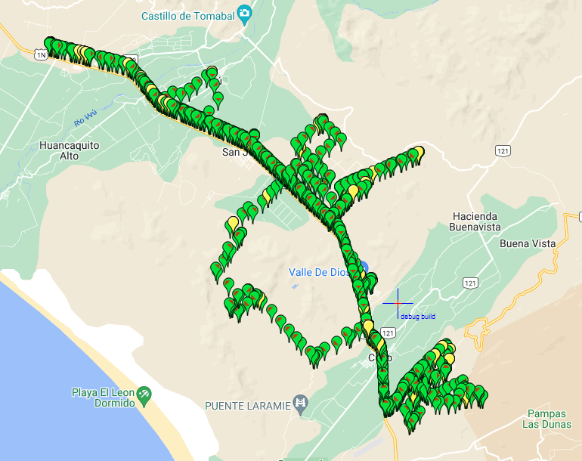
UNIDADES TRABAJANDO PARA ECOBUS TURNO MAÑANA
BUS 2 PISOS | B4P-964 | en servicio
BUS 2 PISOS | A1T-956 | en servicio
BUS 2 PISOS | A2G-953 | en servicio
BUS 2 PISOS | A9R-962 | en servicio
BUS 2 PISOS | A9R-955 | en servicio
BUS 2 PISOS | A9R-961 | en servicio
BUS 2 PISOS | B6E-960 | en servicio
BUS 2 PISOS | A1A-959 | en servicio

Slide 5
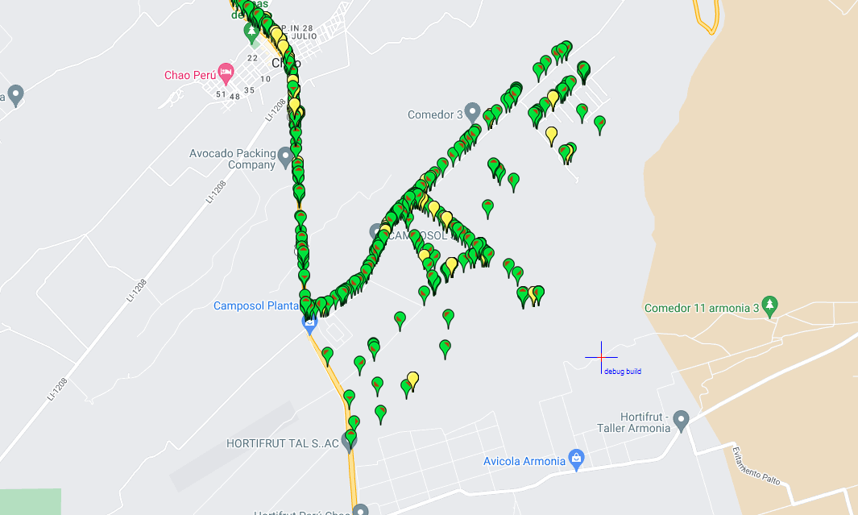
ECOBUS-EXPRESO JANETH | BUS 2 PISOS | A1T-956 | en servicio
ECOBUS-EXPRESO JANETH | BUS 2 PISOS | A2G-953 | en servicio
ECOBUS-EXPRESO JANETH | BUS 2 PISOS | A9R-962 | en servicio
ECOBUS-EXPRESO JANETH | BUS 2 PISOS | A9R-955 | en servicio
ECOBUS-EXPRESO JANETH | BUS 2 PISOS | A9R-961 | en servicio
ECOBUS-EXPRESO JANETH | BUS 2 PISOS | B6E-960 | en servicio
ECOBUS-EXPRESO JANETH | BUS 2 PISOS | A1A-959 | en servicio
UNIDADES TRABAJANDO PARA ECOBUS TURNO TARDE

Slide 6
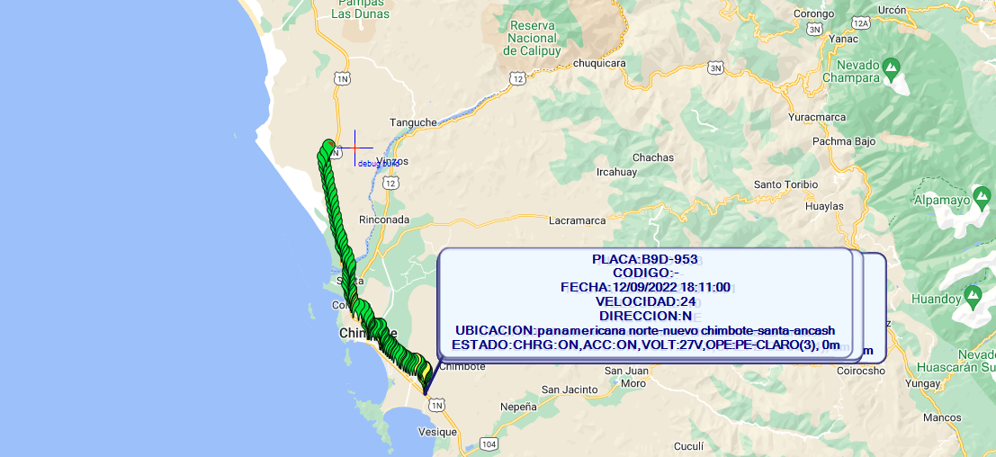
EXTERNO PLANTA-
PERDIO LA SEÑAL

Slide 7
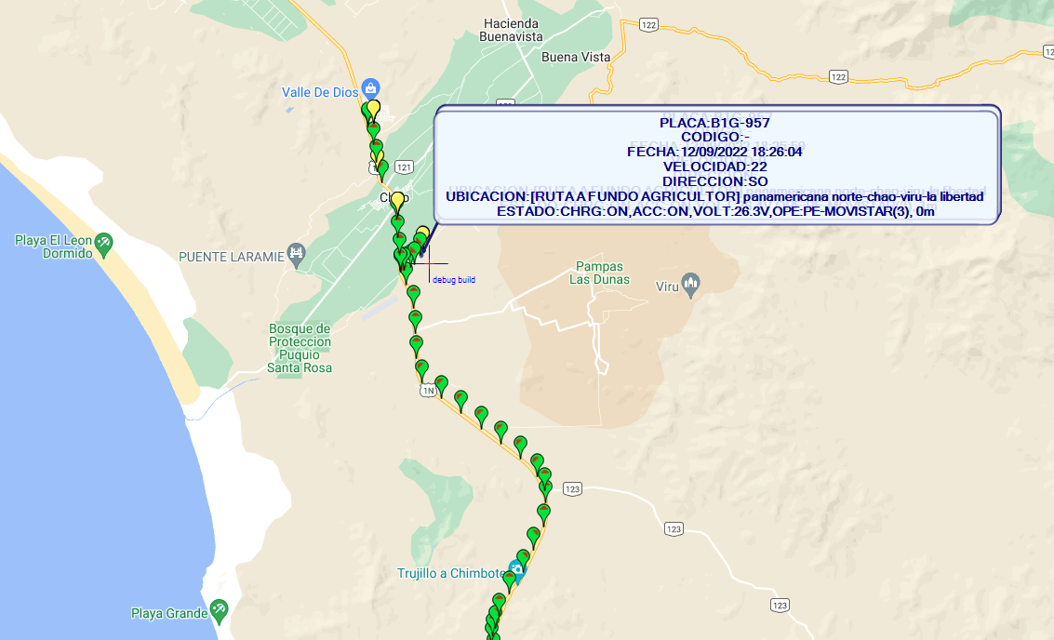
EXTERNO PLANTA

Slide 8
UNIDADES EN HORTIFRUIT

Slide 9
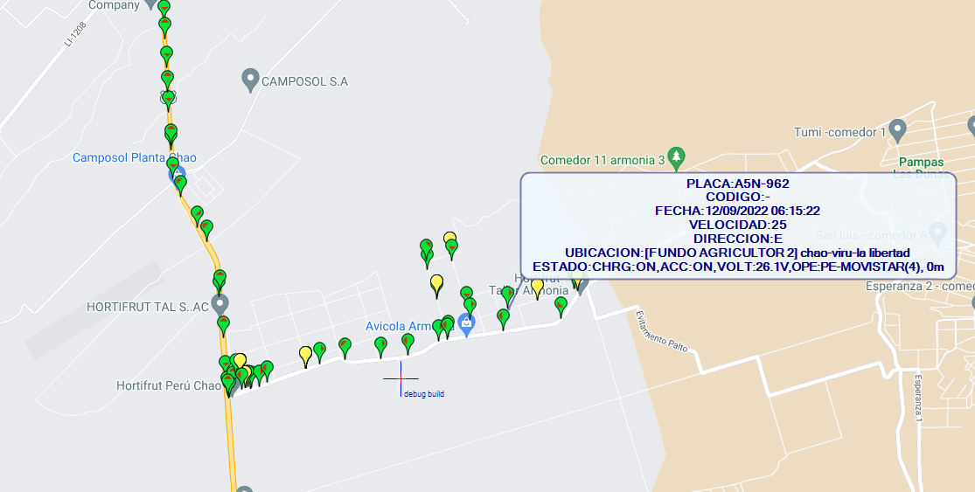
Unidad: A5N-962 Turno: Mañana

Slide 10
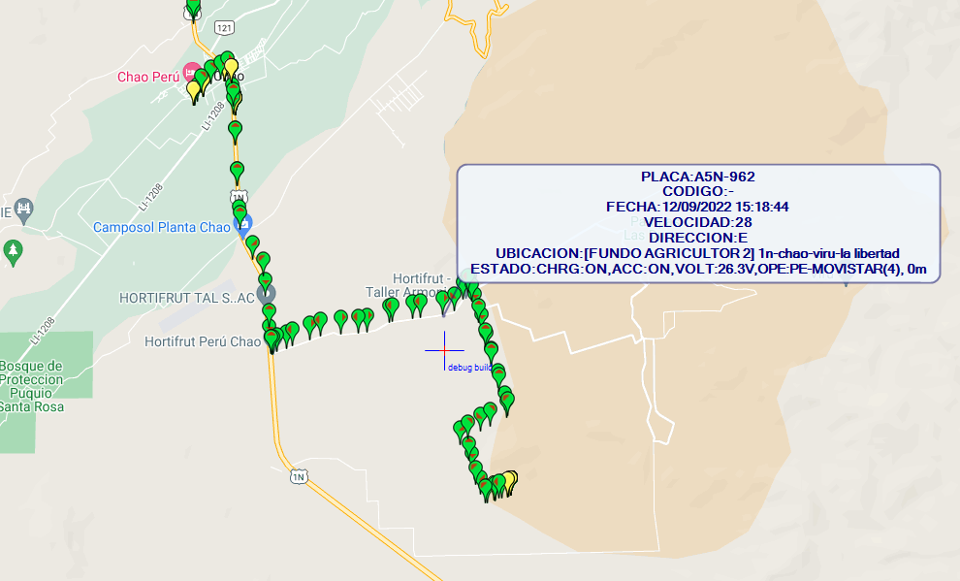
Unidad: A5N-962 Turno: TARDE

Slide 11
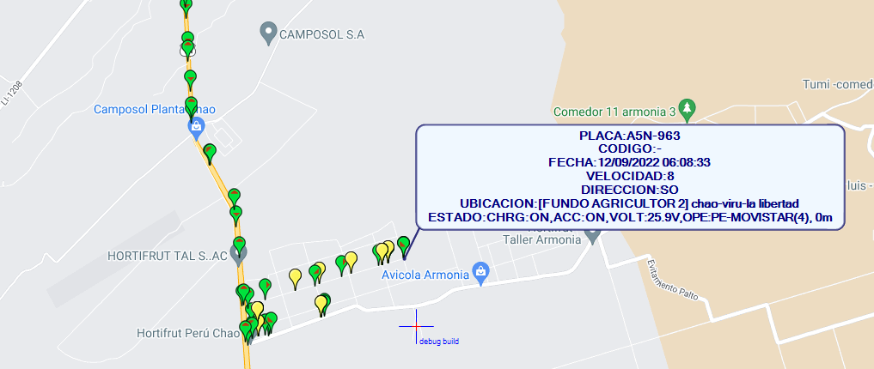
Unidad: A5N-963 Turno: Mañana

Slide 12
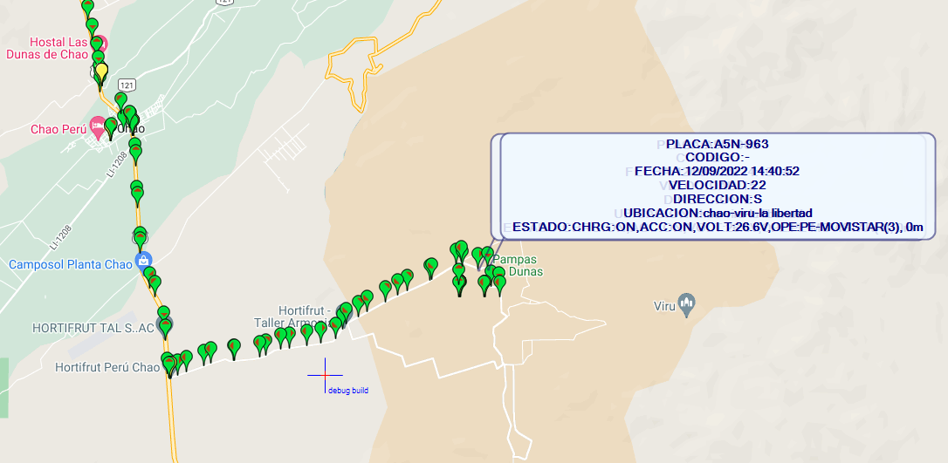
Unidad: A5N-963 Turno: TARDE

Slide 13
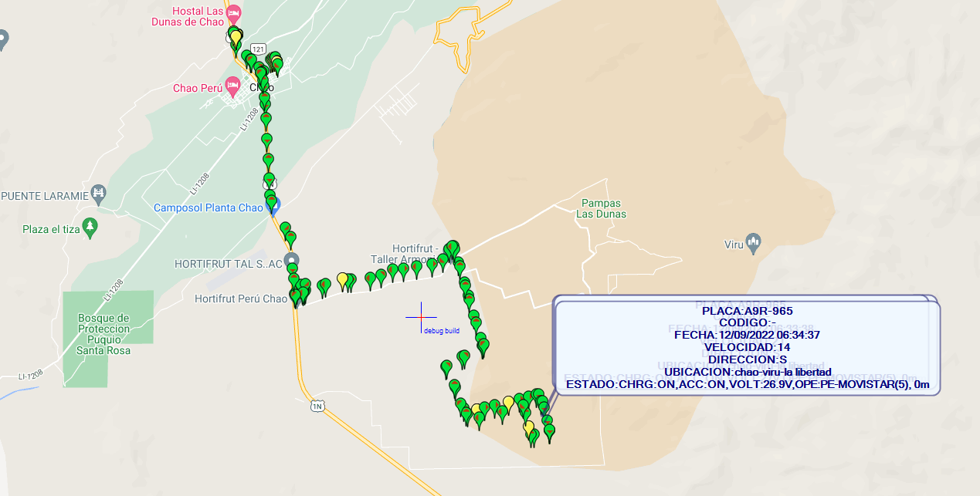
Unidad: A9R-965 Turno: Mañana

Slide 14
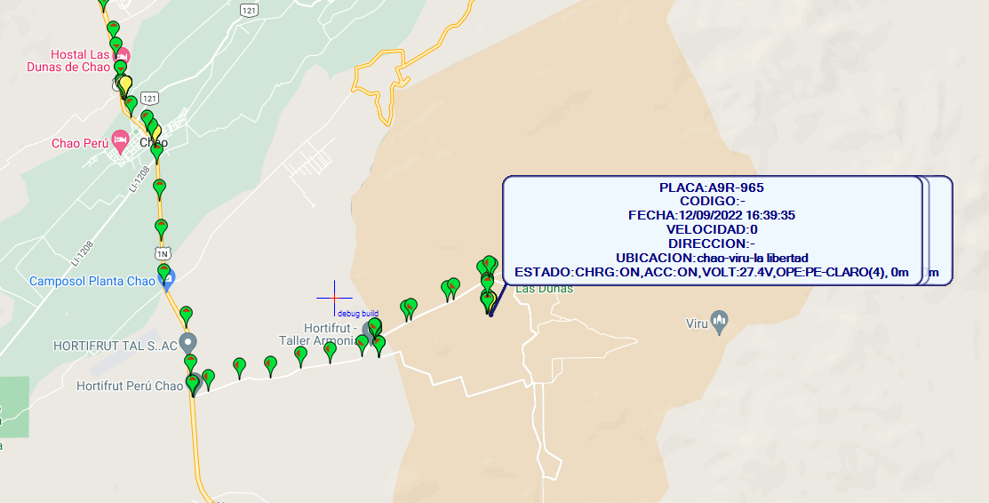
Unidad: A9R-965 Turno: TARDE

Slide 15
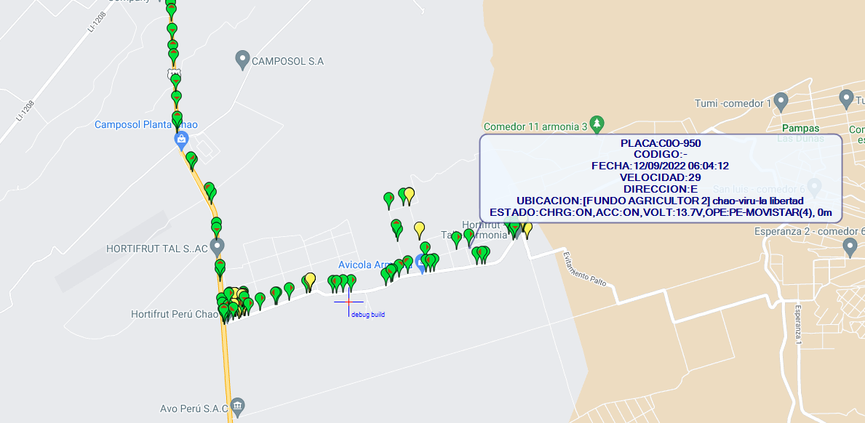
Unidad: C0O-950 Turno: Mañana

Slide 16
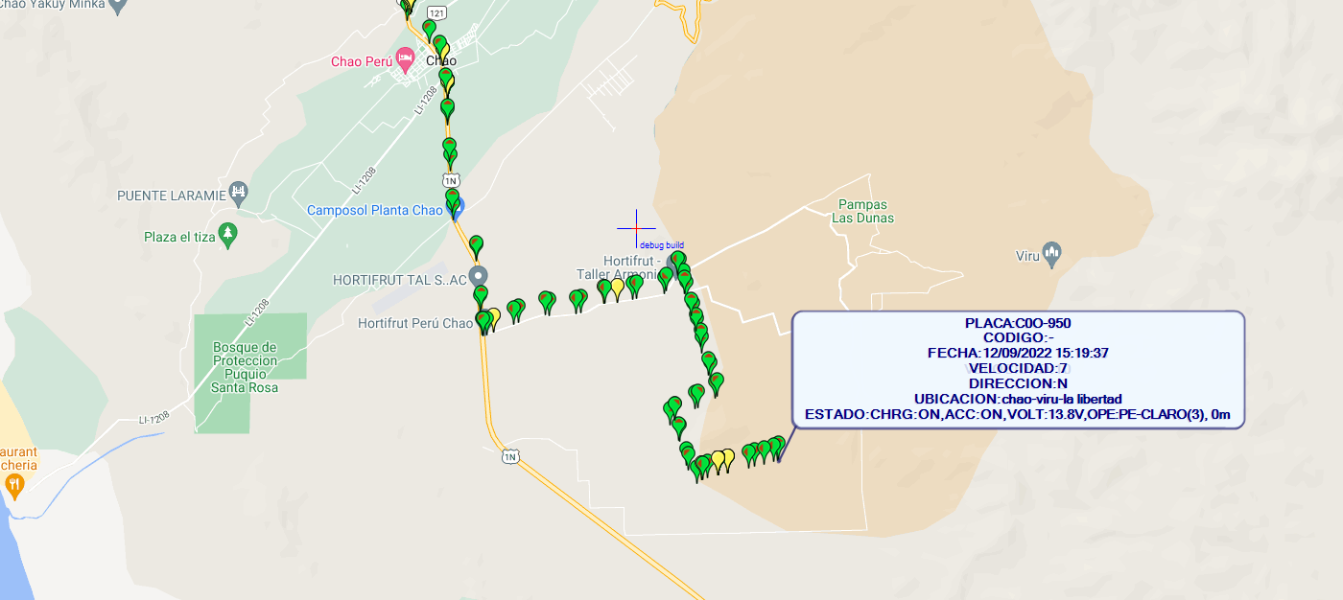
Unidad: C0O-950 Turno: TARDE

